Slide 1
С 1999 года

Slide 2
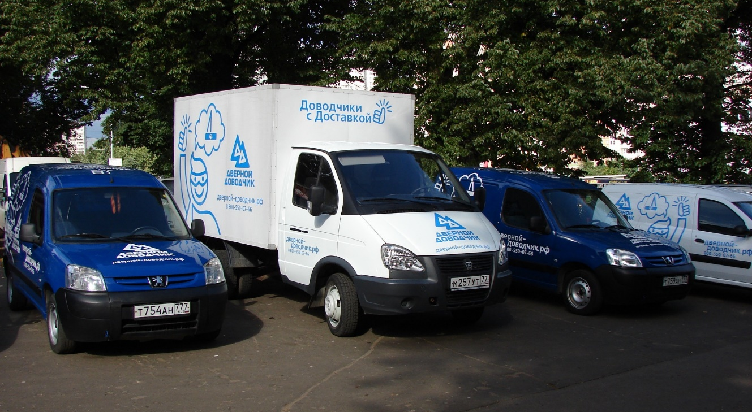
Наши ценности
КОМПЕТЕНТНОСТЬ
АССОРТИМЕНТ ПРОДУКЦИИ
ГИБКОЕ ЦЕНООБРАЗОВАНИЕ
НАЛИЧИЕ НА СКЛАДЕ
СКОРОСТЬ ДОСТАВКИ
ИНДИВИДУАЛЬНЫЕ РЕШЕНИЯ

Slide 3
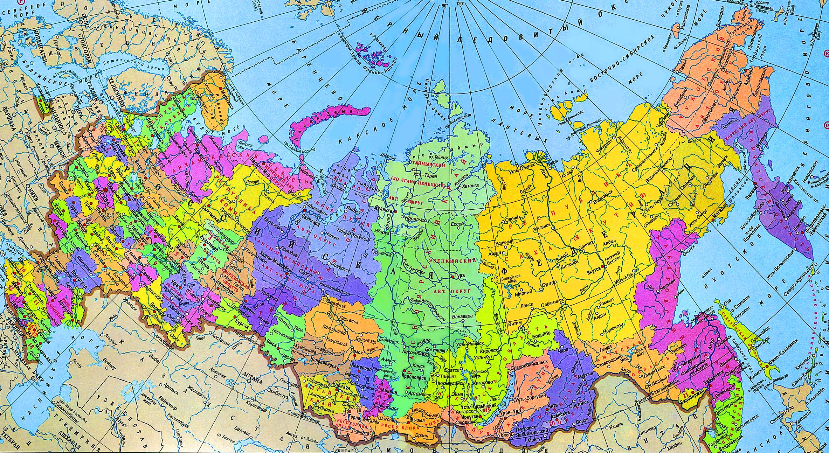
Наши представительства
Москва Офис+ Склад
Санкт-Петербург Офис+ Склад
Н. Новгород Офис+ Склад
Уфа Офис+ Склад
Екатеринбург Офис+ Склад
Новосибирск Офис+ Склад

Slide 4
Наши представительства -контакты
Москва
Адрес: 109382, Москва, ул. Нижние Поля, дом 15 Телефон: 8(495) 351-22-18 E-mail: sale@dov-k.ru
Санкт-Петербург
Адрес: 193230, Санкт-Петербург, улица Октябрьская набережная, дом 44 Телефон: 8(812) 574-67-04 E-mail: piter@dvdov.ru
Уфа
Адрес: 450078, Уфа, ул. Революционная, дом 154/1 Телефон: 8(347) 241-77-43 E-mail: ufa@dvdov.ru
Нижний Новгород
Адрес: 603002, Нижний Новгород, ул. Должанская, дом 37 Телефон: 8(831) 277-95-20 E-mail: nn@dvdov.ru
Новосибирск
Адрес: 630075, Новосибирск, ул. Народная, дом 3, офис 312 Телефон: 8(962) 828-24-45 E-mail: Nsk@dvdov.ru
Екатеринбург Адрес: 620085, Екатеринбург, ул. Монтерская, 3 строение 3, офис 211 Телефон: 8(343) 287-07-22 E-mail: ekat@dvdov.ru

Slide 5
Наши представительства (офис+склад)
Вы можете получить любую консультацию с 6:00 по Москве до 21:00 по времени в Новосибирске
9:00
18:00
21:00
Офис в Новосибирске
Звоните в Москву/Уфу/ Екатеринбург
Новосибирск
8:00
9:00
20:00
Офис в Екатеринбурге
Екатеринбург
8:00
9:00
Офис в Уфе
20:00
Уфа
9:00
18:00
Звоните в Новосибирск/ Уфу/ Екатеринбург
Московский офис
Москва /
Н.Новгород /
Санкт- Петербург
6:00
21:00

Slide 6
Статус официального партнера

Slide 7
Статус официального партнера
Производитель
Дверных доводчиков
Партнер
ООО «Дверной доводчик»
Лучшая цена
Лучшая цена
Спец условия
Спец условия
Наличие на складе
Наличие на складе
в Вашем городе

Slide 8
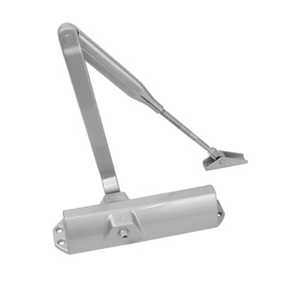
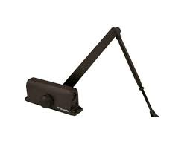
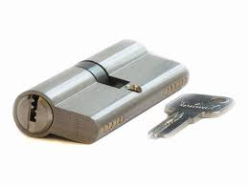
Ассортимент (всё для двери)

Slide 9
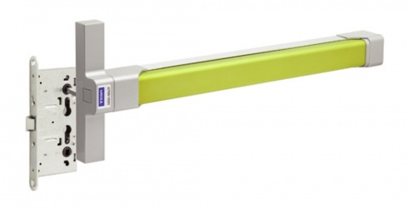
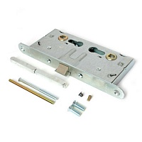
Ассортимент (антипаника)

Slide 10
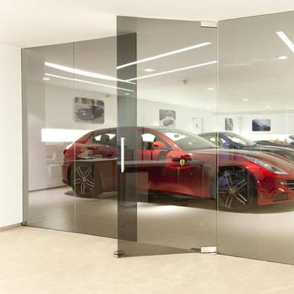
Ассортимент (всё для стекла)

Slide 11
Ассортимент (проектные решения)

Slide 12
Нам доверяют

Slide 13
На вершине горы место есть – поднимайтесь !
СПАСИБО ЗА ВНИМАНИЕ !

